Slide 1
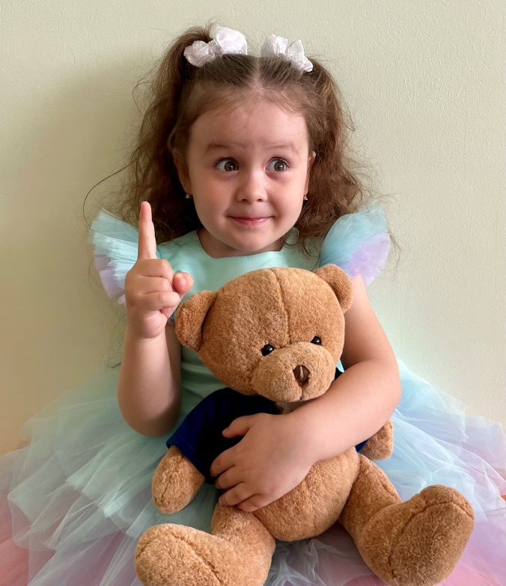
Знаете ли Вы, как организовать двигательную активность
3-4 лет?

Slide 2
Основные задачи:
-обогащать двигательный опыт детей,
-укреплять здоровье детей , способность усвоению правил безопасного поведения в двигательной активности.
-формировать интерес и положительное отношение к занятиям физической культуры.
Решить эти задачи можно с помощью подвижных игр взрослых и малышей.

Slide 3
«Солнечные зайчики»
Цель: учить бегать легко, меняя направление и темп движения, развивать быстроту движений; воспитывать интерес к совместному со сверстниками участию в подвижных играх.
Ход игры: игра проводится в ясный солнечный день. Взрослый выносит на улицу небольшое зеркальце и привлекает ребенка к наблюдению за появлением солнечного зайчика.
Зайчик солнечный, прыг-скок,
Прогуляться вышел,
Прыгнул ловко за окно,
Побежал по крыше.
Прыг да скок, прыг да скок,
Прыгнул на окошко.
Прыг да скок, прыг да скок,
И на нос Антошке.
- Эй, ребята, не зевайте
И зайчонка догоняйте!
Взрослый предлагает ребенку «поймать» солнечного зайчика, скачущего по дорожке. Его задача: быстро перемещать луч солнца так, чтобы ребенок был вынужден активно бегать со сменой направления движения. Игра длится 3-5 минут. Затем предлагается отдых для ребенка, затем игру можно повторить.

Slide 4
«Дружно по дорожке»
Цель: Упражнять детей выполнять двигательные действия под текст.
Ход игры: На полу комнаты цветным шнуром, веревкой или скакалкой обозначается линия. Мама с ребенком становятся друг за другом в начале линии. Мама предлагает малышу «погулять по дорожке». При этом она произносит следующий текст:
Дружно по дорожке,
Дружно по дорожке,
Шагают наши ножки:
Раз, два, раз, два -
Шагают наши ножки.
По кочкам, по камешкам,
По кочкам, по камешкам,
В ямку - бух!
Ребенок двигается вслед за мамой вдоль линии. На слова «по кочкам, по «кочкам» они вместе прыгают на двух ногах слегка продвигаясь вперед, руки на поясе; на слова «в ямку - бух!» присаживаются на корточки, руки кладут на колени. Когда мама скажет: «Вылезли из ямки», ребенок вместе с ней встает на ноги. Игра повторяется 3-4 раза.
Материал подготовила инструктор по физической культуре
Ладыгина Любовь Николаевна

